Slide 1
BÁO CÁO
KHÓA LUẬN TỐT NGHIỆP
TRẦN TRỌNG NHÂN - 110120051 - DA20TTA

Slide 2

KHOA KỸ THUẬT VÀ CÔNG NGHỆ
BỘ MÔN CÔNG NGHỆ THÔNG TIN
BÁO CÁO KHÓA LUẬN TỐT NGHIỆP
Đề tài
PHÁT TRIỂN ỨNG DỤNG
ĐĂNG KÝ LỊCH KHÁM BỆNH CHO PHÒNG KHÁM
Giáo viên hướng dẫn:
ThS. Phạm Minh Đương
Sinh viên thực hiện:
110120051 - Trần Trọng Nhân
Trà Vinh, tháng 7 năm 2024

Slide 3
1
NỘI DUNG BÁO CÁO
TỔNG QUAN
2
THỰC HIỆN HÓA NGHIÊN CỨU
3
KẾT QUẢ NGHIÊN CỨU
4
KẾT LUẬN VÀ HƯỚNG PHÁT TRIỂN

Slide 4



1.
TỔNG QUAN

Slide 5
1. TỔNG QUAN
1.1. LÍ DO CHỌN ĐỀ TÀI
Tự động hóa quy trình đăng ký lịch khám bệnh thông qua ứng dụng di động.
Xây dựng
Ứng dụng đăng ký
đặt lịch khám bệnh
Giúp bệnh nhân chủ động và tiết kiệm thời gian trong việc đăng ký khám bệnh.
Giúp phòng khám dễ dàng theo dõi lịch hẹn, quản lý hồ sơ bệnh án và tương tác với bệnh nhân.

Slide 6
1. TỔNG QUAN
1.2. NỘI DUNG
Xây dựng ứng dụng đăng ký lịch khám bệnh cho phòng khám gồm những công việc như:
- Phân tích tình trạng hiện tại của quy trình đăng ký lịch khám bệnh.
- Thiết kế giao diện người dùng và các tính năng cần thiết.
- Xây dựng ứng dụng dựa trên thiết kế đã đề xuất.
- Kiểm tra tính ổn định, bảo mật và hiệu suất của ứng dụng.
- Triển khai ứng dụng.

Slide 7
1. TỔNG QUAN
1.3. MỤC TIÊU NGHIÊN CỨU
Ứng dụng di động đăng ký đặt lịch khám bệnh.
Quy trình đăng ký đặt lịch khám bệnh trực tuyến.
1.4. ĐỐI TƯỢNG NGHIÊN CỨU
- Flutter Framework
- Firebase
- Dart

Slide 8

2. THỰC HIỆN HÓA NGHIÊN CỨU

Slide 9
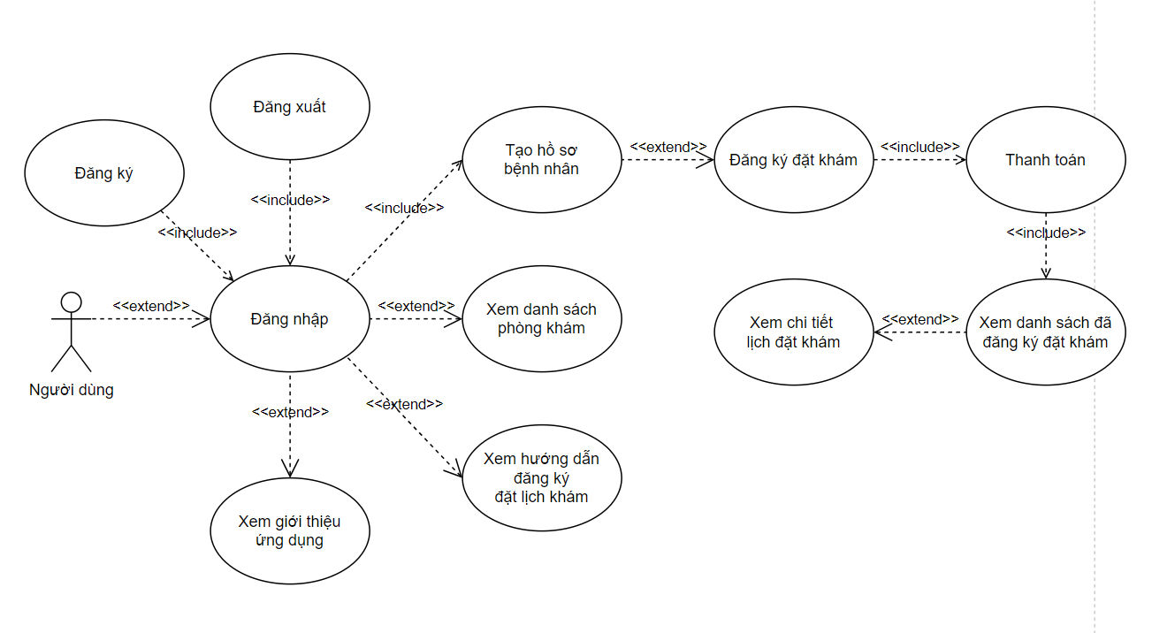
2. THỰC HIỆN HÓA NGHIÊN CỨU
2.1. MÔ HÌNH XỬ LÝ
Ứng dụng cho phép người dùng

Slide 10
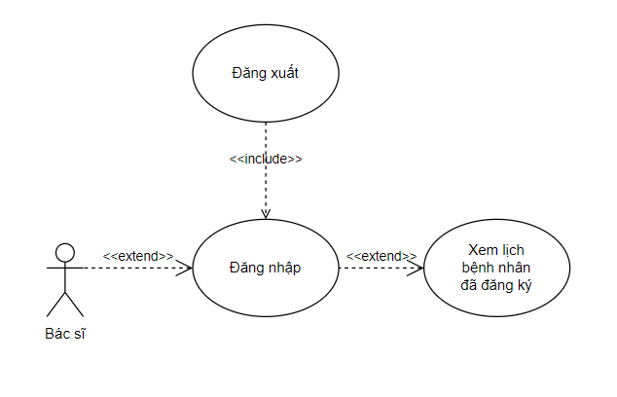
2. THỰC HIỆN HÓA NGHIÊN CỨU
2.1. MÔ HÌNH XỬ LÝ
Ứng dụng cho phép bác sĩ

Slide 11
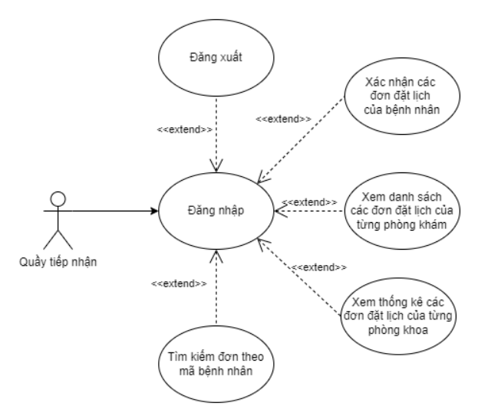
2. THỰC HIỆN HÓA NGHIÊN CỨU
2.1. MÔ HÌNH XỬ LÝ
Ứng dụng cho phép quản lý quầy tiếp nhận

Slide 12

3. KẾT QUẢ NGHIÊN CỨU

Slide 13
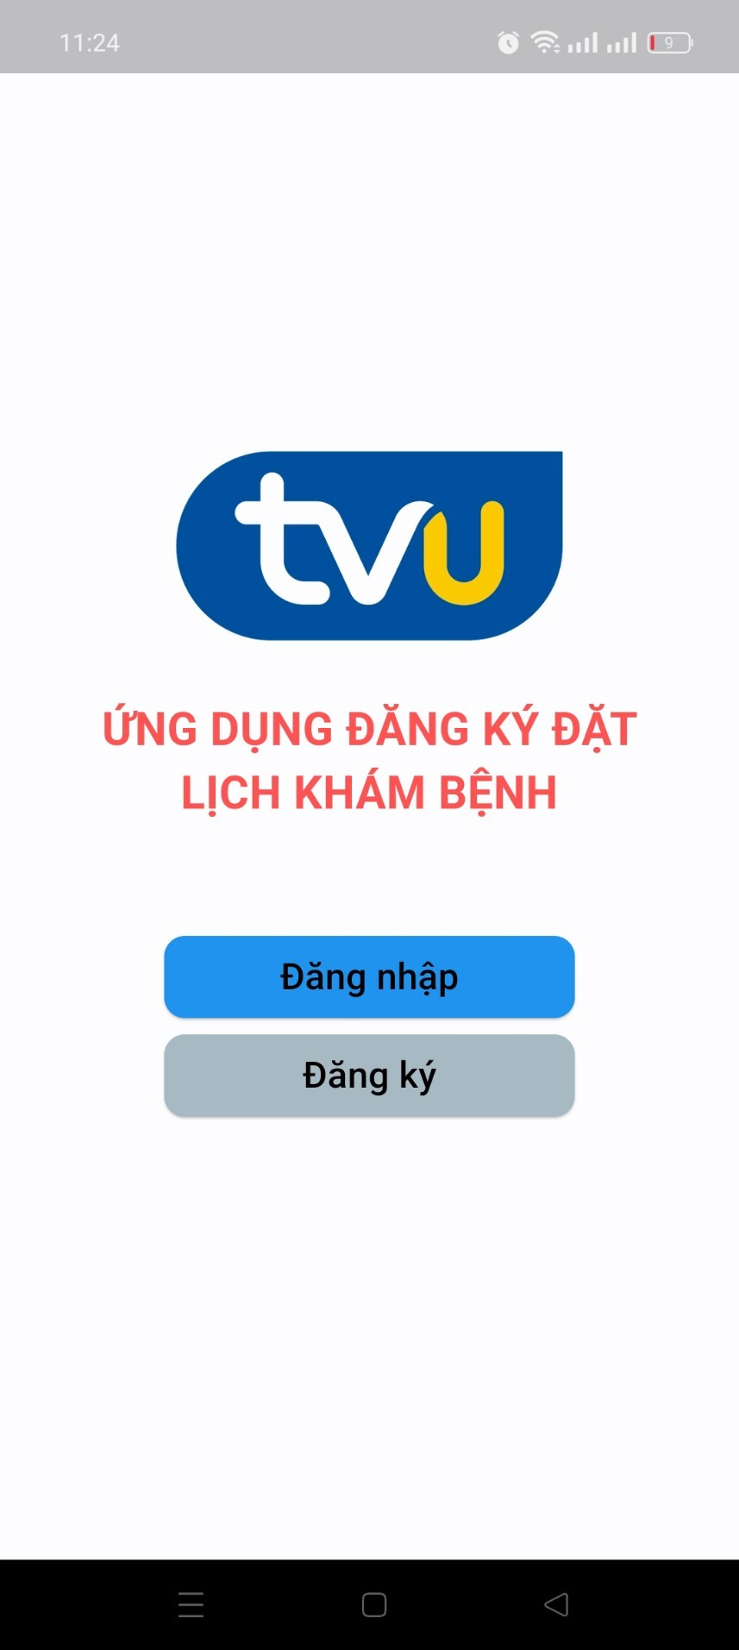
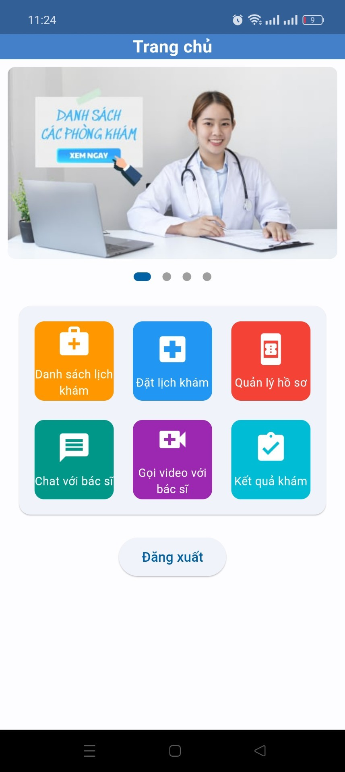
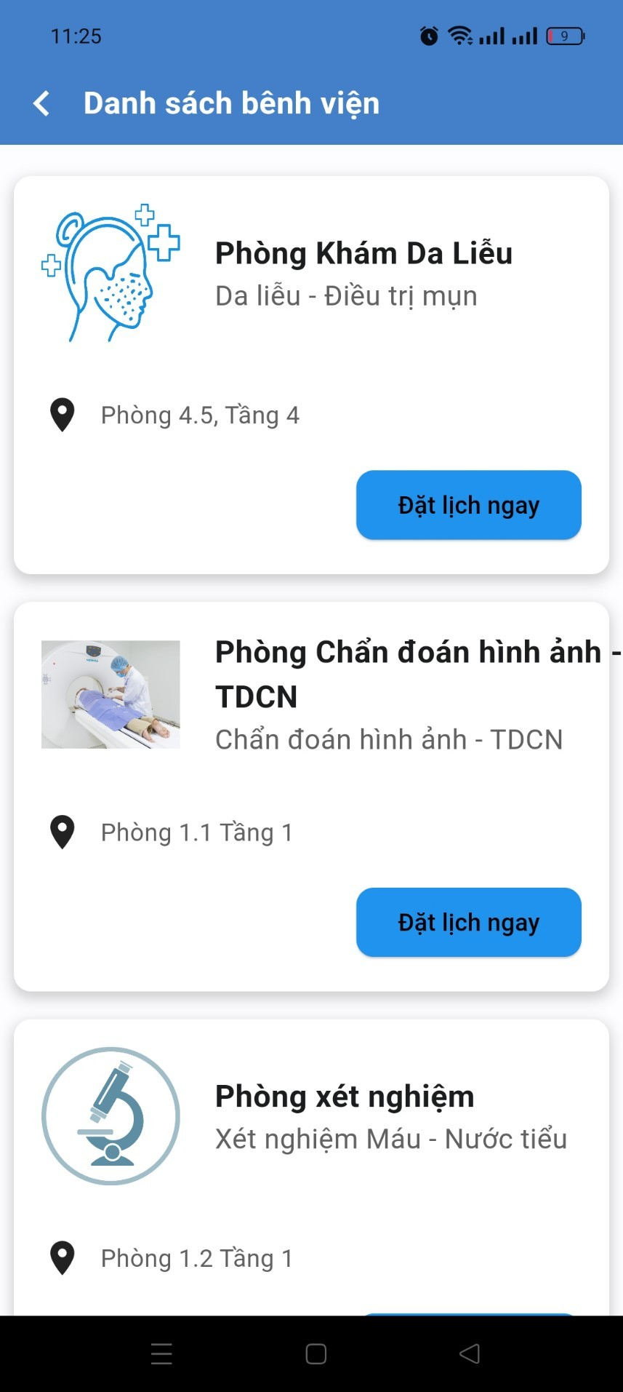
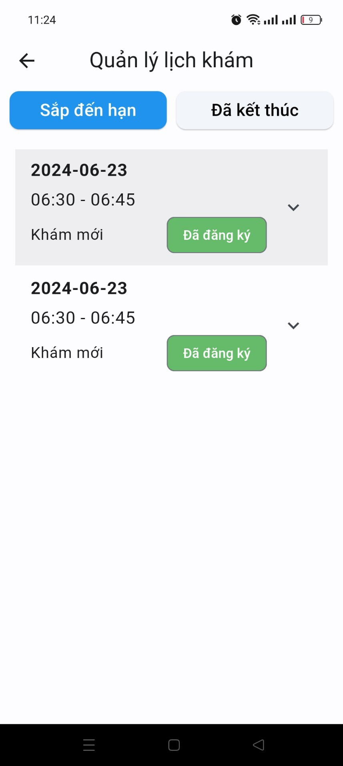
3. KẾT QUẢ NGHIÊN CỨU
3.1. NGƯỜI DÙNG

Slide 14
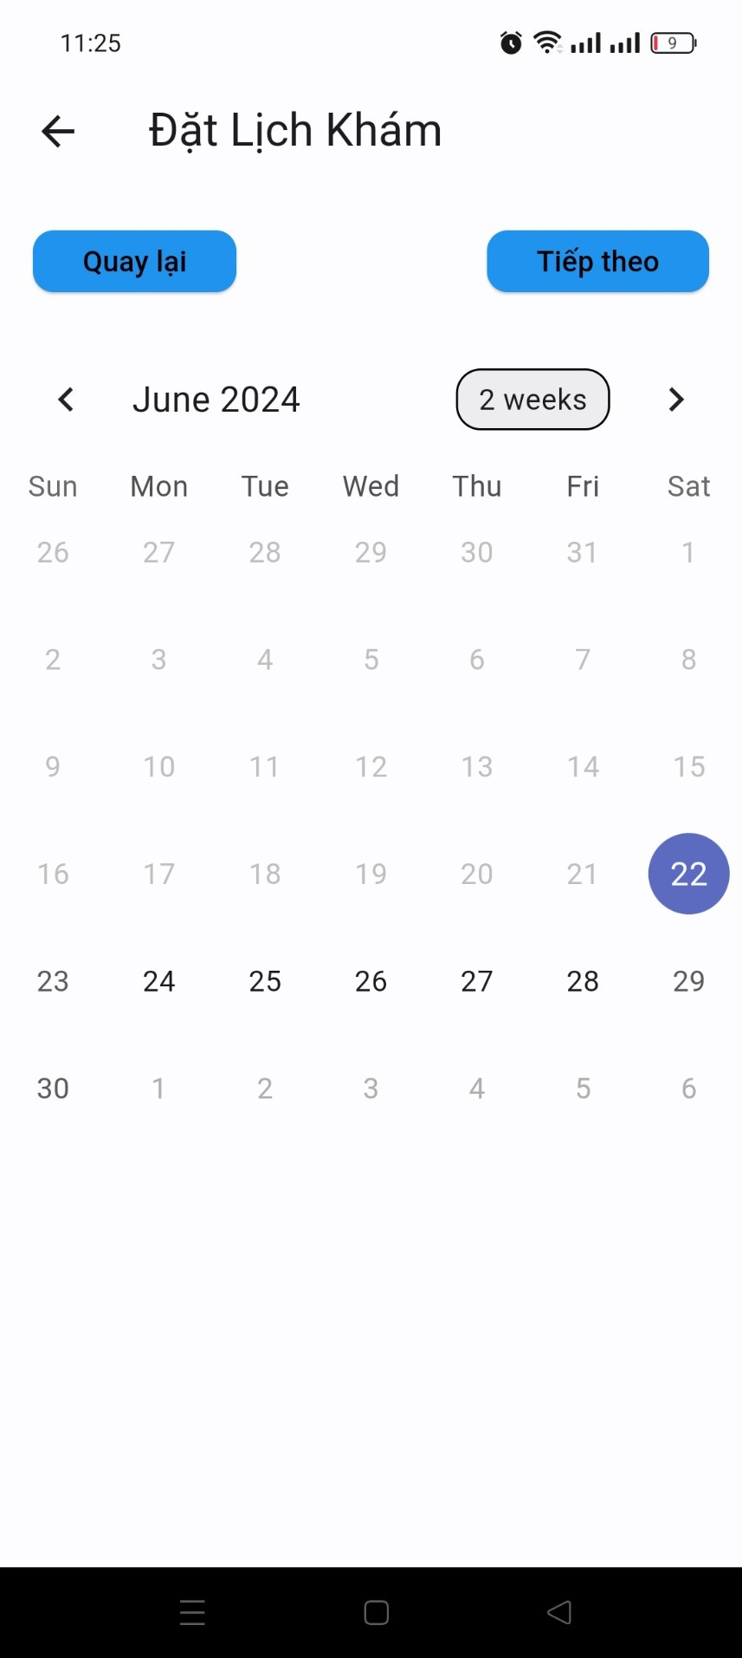
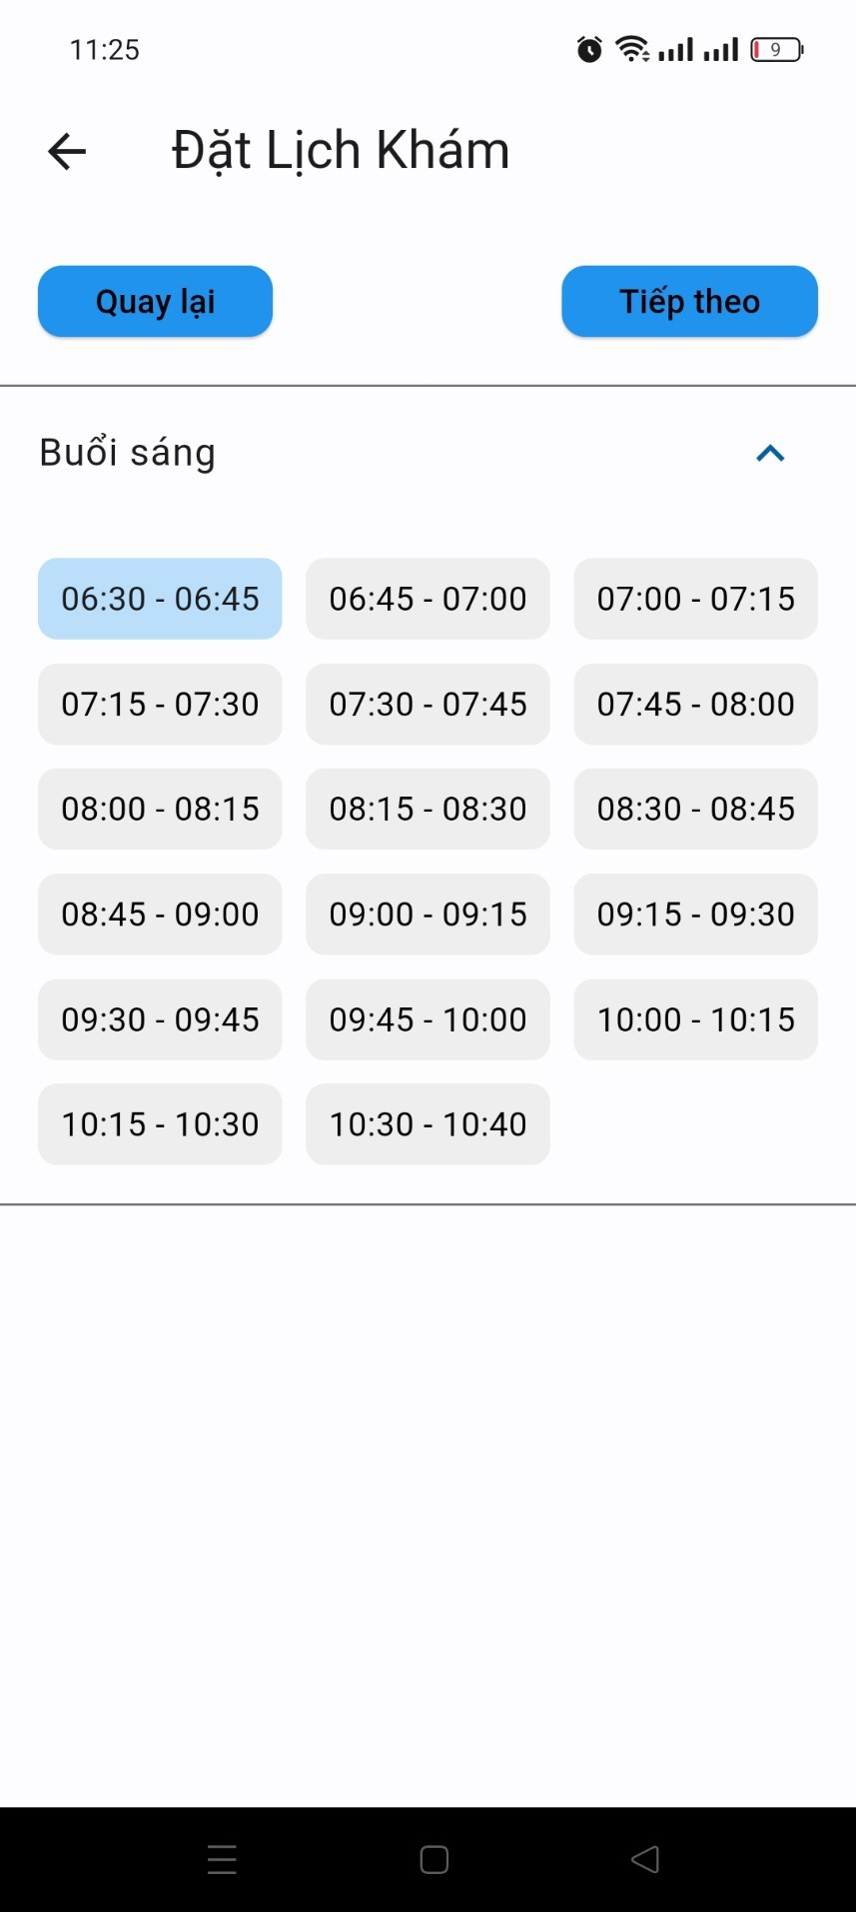
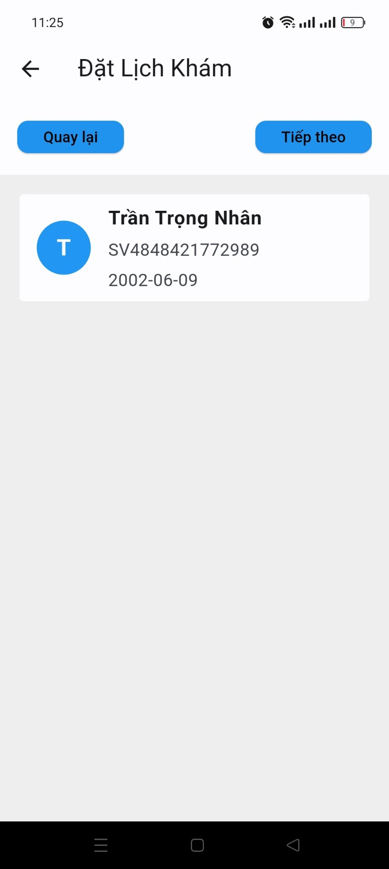
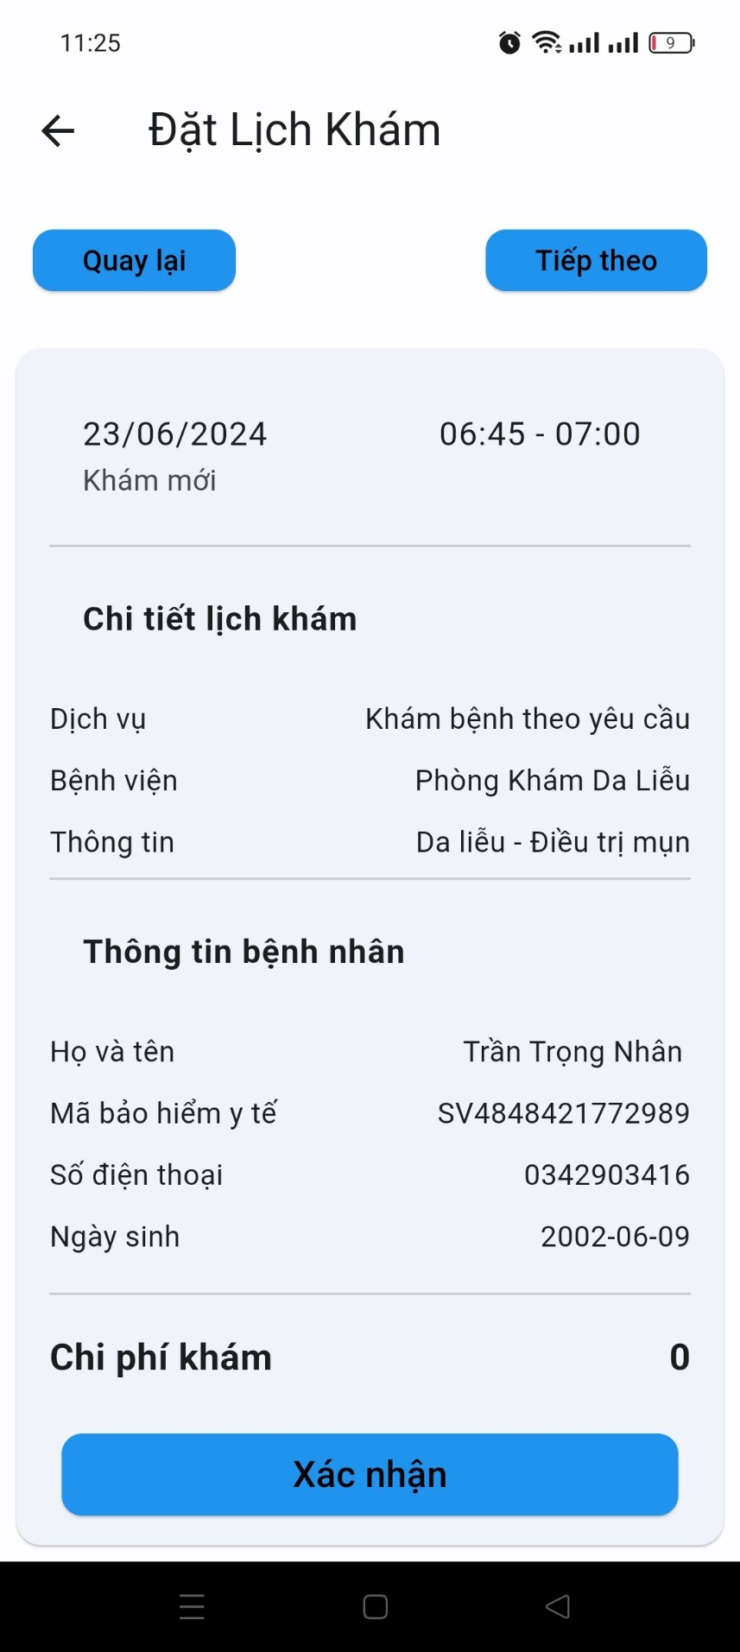
3. KẾT QUẢ NGHIÊN CỨU
3.1. NGƯỜI DÙNG

Slide 15
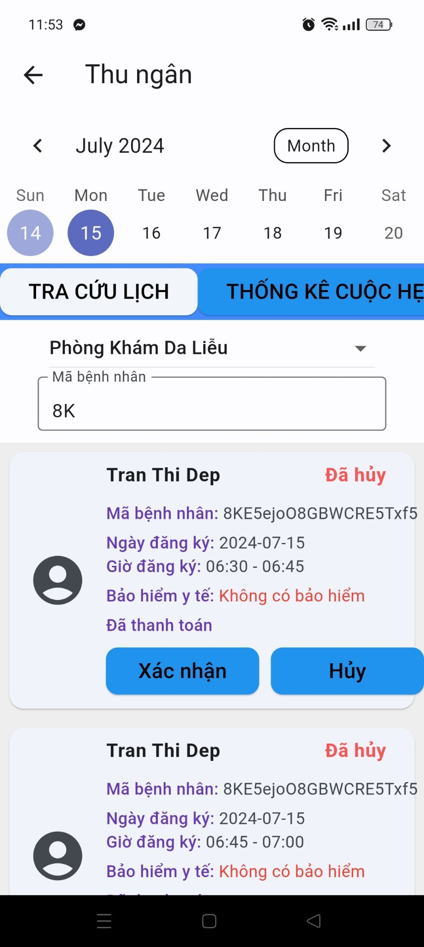
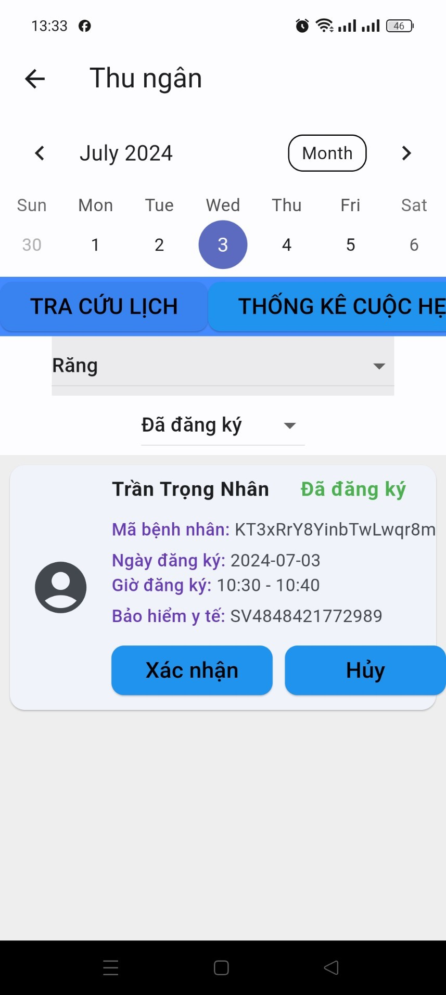
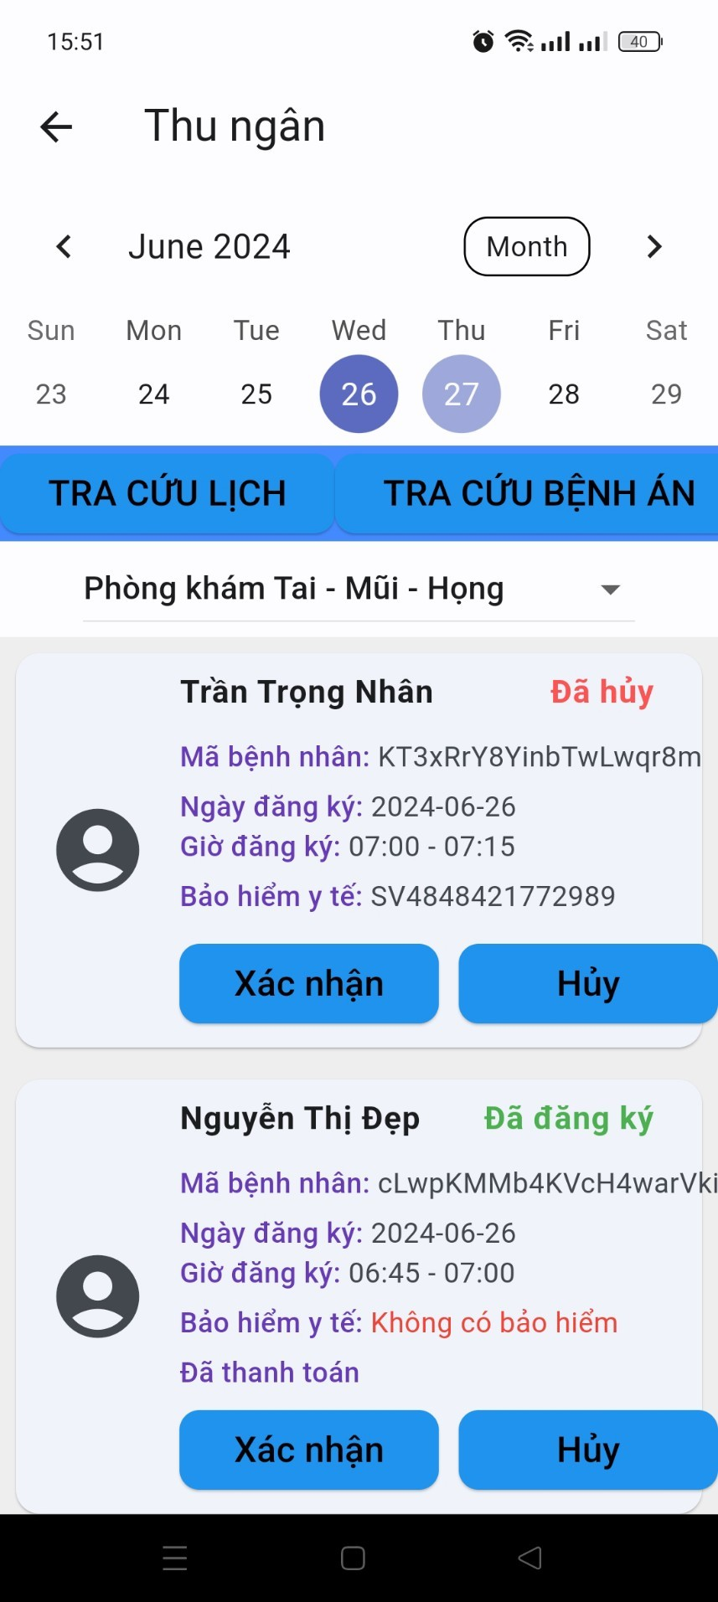
3. KẾT QUẢ NGHIÊN CỨU
3.2. QUẦY TIẾP NHẬN

Slide 16
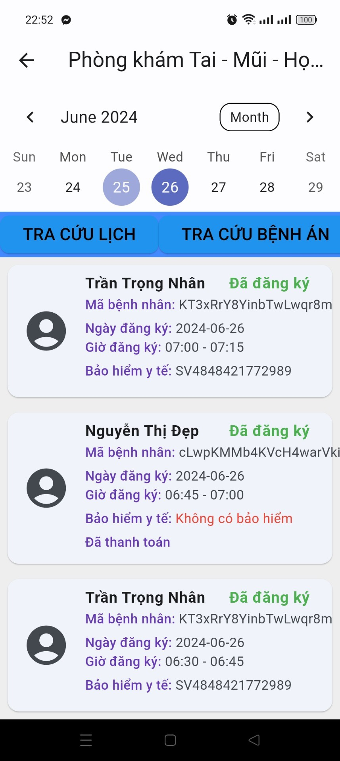
3. KẾT QUẢ NGHIÊN CỨU
3.3. BÁC SĨ

Slide 17
4. KẾT LUẬN VÀ HƯỚNG PHÁT TRIỂN

Slide 18
4. KẾT LUẬN VÀ HƯỚNG PHÁT TRIỂN
Về mặt kiến thức:
- Qua quá trình phát triển ứng dụng, giúp tôi nắm vững được nhiều kiến thức lý thuyết quan trọng về thiết kế phần mềm. Việc áp dụng những kiến thức này vào thực tế giúp tôi hiểu rõ hơn về quy trình phát triển phần mềm từ khâu lập kế hoạch đến triển khai.
- Thiết kế được CSDL tương đối hoàn chỉnh, đáp ứng hiệu quả cho việc thiết kế phần mềm.
Về kết quả thực hiện: Ứng dụng đã đáp ứng hầu hết các yêu cầu đặt ra.
Hạn chế:
Giao diện chưa bắt mắt, vẫn còn một số thao tác thừa.
Hướng phát triển:
Khắc phục hạn chế của ứng dụng.
Thêm các tính năng như: thông báo, gửi mail.
Mở rộng quy mô của ứng dụng.

Slide 19
CẢM ƠN

